Slide 1
Zwischenpräsentation
Projekt Netzbasierte Systeme: Schimmeliger Keller
Luftfeuchtigkeits-Sensor-Netzwerk

Slide 2
Gliederung
Einleitung
Vorstellung der Projektidee
Persona
Verwendete Hardware
Umsetzung: Software
Zeitplanung
Quellen

Slide 3
Einleitung
Wir sind das Team schimmlige Keller bestehend aus Ilja und Sidney
Wir haben selber Erfahrungen mit schimmeligen Kellern machen müssen
Wir sind Befürworter der „Urban Commons“ und wünschen uns mehr Selbstbestimmung der Stadtbevölkerung

Slide 4
Vorstellung der Projektidee
Luftfeuchtigkeits-Sensor-Netzwerk basierend auf einer Kommunikation mit LoRa
Möglichkeit als Frühwarnsystem
„Community Driven“ Sensor-Netzwerk als Mittel der Selbstbestimmung
Commoning:
Befriedigung vernachlässigter Bedürfnisse durch Kooperation
Selbstgestaltung des physischen und sozialen Lebensraumes

Slide 5
Persona
Kalle S. Keller (männlich 40)
Nutz den Keller für:
Hobby Arbeitsbereich
Lagerraum für sensible und weiniger sensible Gegenstände
Möchte in erster Linie Sachschäden vermeiden und sich gegenüber der Versicherung absichern
Möchte möglichst wenig bezahlen (30€ - 40€)
Das Gerät soll wartungsarm sein
Selbstbestimmung über Daten

Slide 6
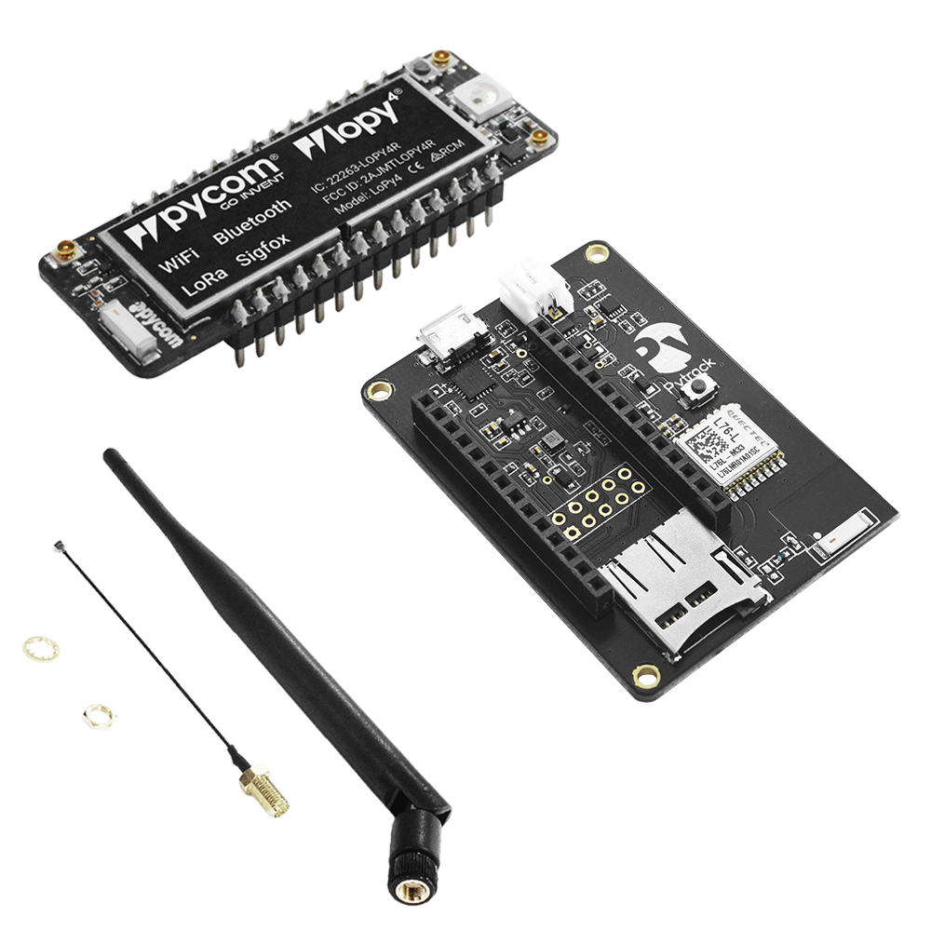
Verwendete Hardware
pycom lopy4

Slide 7
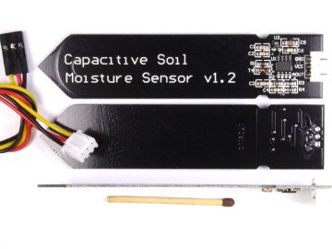
Verwendete Hardware
Kapazitiver Bodenfeuchtigkeitssensor:

Slide 8
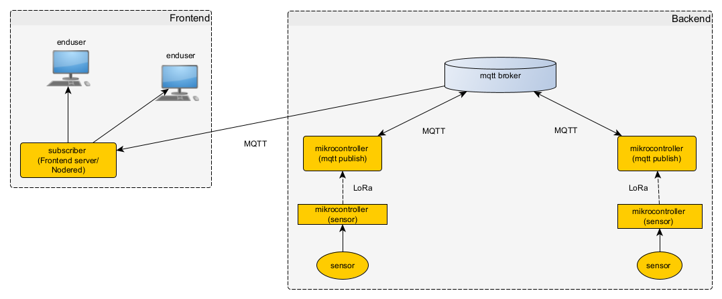
Umsetzung: Software

Slide 9
Umsetzung: Software
LoRaWAN (Low Power Wide Area Network)
Standard Kommunikationsprotokoll auf der LoRa Schicht
Datenrate von wenigen kbps
Reichweite von bis zu 40km
Geringer Stromverbrauch
Lizenzfreie Frequenzbänder

Slide 10
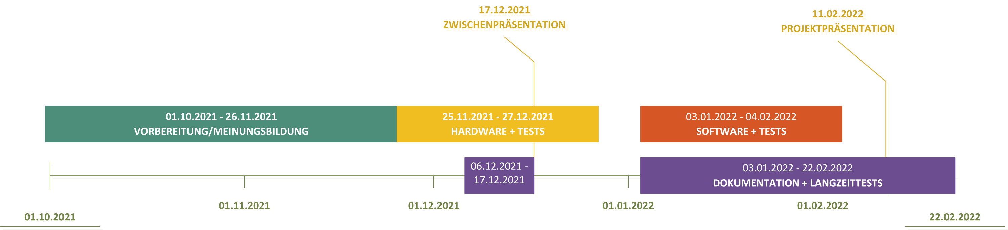
Zeitplanung

Slide 11
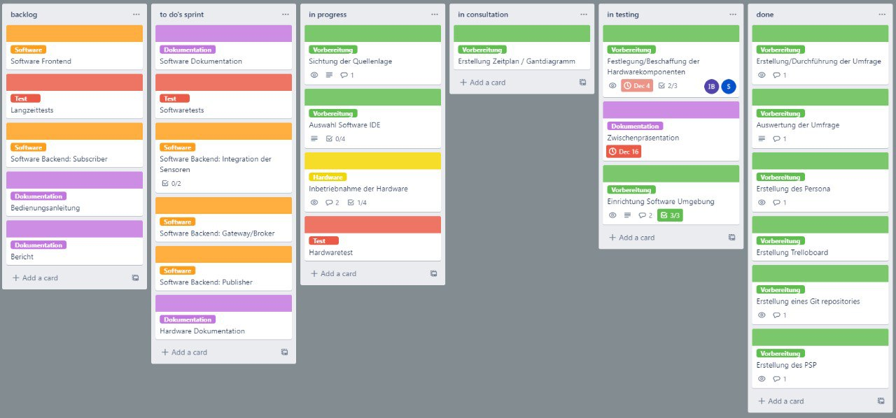
Zeitplanung - Board

Slide 12
Quellen
https://mickmake.com/post/what-is-lora-technology/
https://de.wikipedia.org/wiki/Chirp_Spread_Spectrum
http://www.n8chteule.de/zentris-blog/erdfeuchtemessung/sensoren-in-der-erdfeuchtebestimmung/
https://www.boell.de/de/2015/05/26/urban-commons

